Slide 1
« Принципы создания безопасной окружающей среды». Выполнила студентка группы 208-1 Вульфович Полина Дисциплина: Здоровый человек и его окружение Преподаватель : Черемисина А.А Красноярск 2020
Федеральное государственное бюджетное образовательное учреждение высшего образования «Красноярский государственный медицинский университет имени профессора В.Ф. Войно–Ясенецкого» Министерства здравоохранения Российской Федерации Фармацевтический колледж

Slide 2
Введение
Безопасная среда для ребенка. С рождением ребенка помимо множества бытовых забот молодым родителям добавляется также и большая мера ответственности за своего малыша. Отныне в доме должна появиться новая среда безопасности для ребенка. Задачей родителей становится еще и проблема сохранения ребенка от травмирования и несчастного случая на всех этапах его взросления и достижения совершеннолетия. На первых месяцах жизни за новорожденным нужен круглосуточный присмотр.

Slide 3
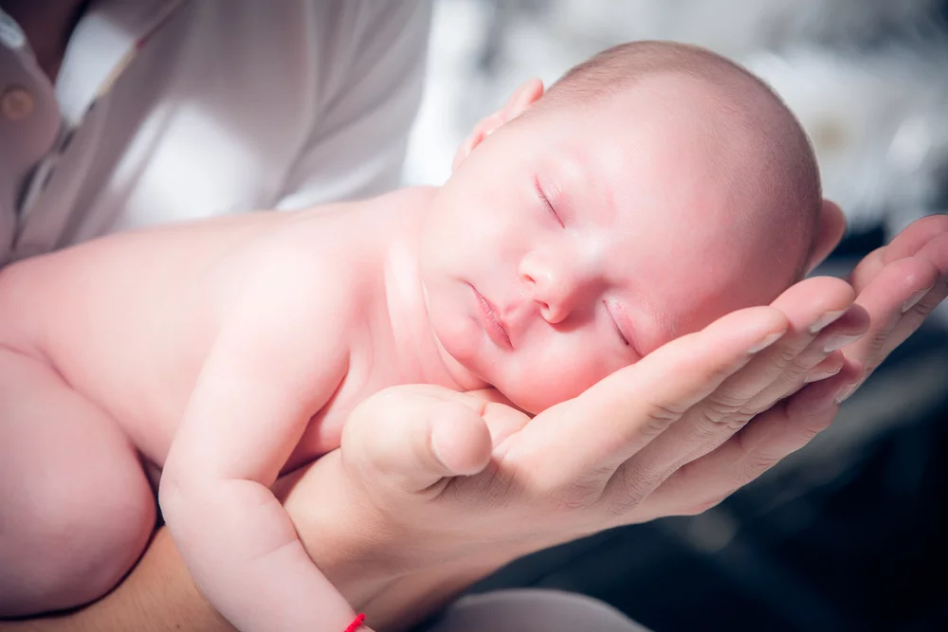

Slide 4
Безопасная среда
Младенца нельзя оставлять ни на секунду, например, на пеленальном столе или на диване во время пеленания. Это лишь, кажется, что малыш еще беспомощен и не сможет самостоятельно переворачиваться и оказаться на краю стола или кровати, что может привести к его падению с высоты. Допускать таких случаев нельзя ни в коем случае.
Старайтесь :
Во-первых, класть младенца на середину поверхности стола или дивана;
Во-вторых, не забывайте фиксировать его, подпирая подушкой или краями одеяла, если вы отлучаетесь даже на несколько секунд.

Slide 5
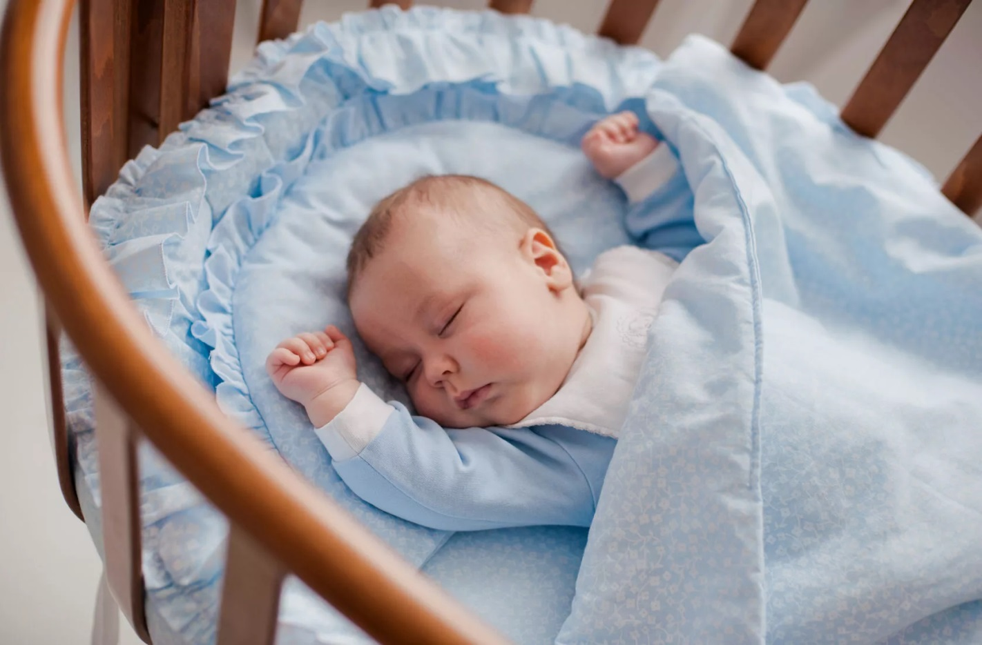
Если укладываете младенца в детской кроватке и накрываете его одеялом, то старайтесь, чтобы его ножки максимально упирались в спинку кроватки, а края одеяла не достигали лица. Это нужно делать для того, чтобы малыш не задохнулся под одеяльцем.

Slide 6
Ребенок в квартире
Во-первых, вам надо побеспокоиться об острых углах на мебели, до которых может малыш достать головой. Для этого вам нужно купить специальные накладки из пластика, либо сделать их самому из ткани (не такой эстетический вид).
Во-вторых, следует отодвинуть от окон все предметы и мебель, способные помочь малыш взобраться на подоконник, чтобы он не выпал из окна. Помните, что окна являются наибольшим источником опасности, даже если на них есть твердая противомоскитная сетка.
В-третьих, нужно спрятать из виду все мелкие вещи, дабы ребенок не смог до них дотянуться и проглотить, от чего он может попросту подавиться. Все мелкие вещи, которые он может достать, нужно прятать в недоступные места для него.

Slide 7
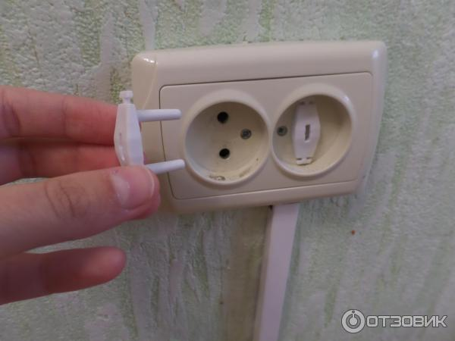
Электробезопасность
Кроме того, на все розетки нужно наложить пластиковые заглушки, дабы избежать удара током, убрать из пределов досягаемости электроприборы.

Slide 8
Ребенок на кухне
Обратите внимание на порядок и доступность бытовой химии и кухонных принадлежностей в ванной и на кухне. Все это должно быть недоступным хотя бы по высоте. Мы используем ядовитые средства для уборки помещения. Их нужно поставить в такое место, где ребенок не сможет их взять, выпить, разлить.
В кухне не оставляйте кастрюли на ближних конфорках, чтобы ребенок не дотянулся и не опрокинул их на себя.
Когда вы находитесь за столом, то не берите ребенка на руки, чтобы в пределах досягаемости у него оказались столовые приборы или кружка с горячим чаем, который он может опрокинуть на себя и получить ожог.

Slide 9
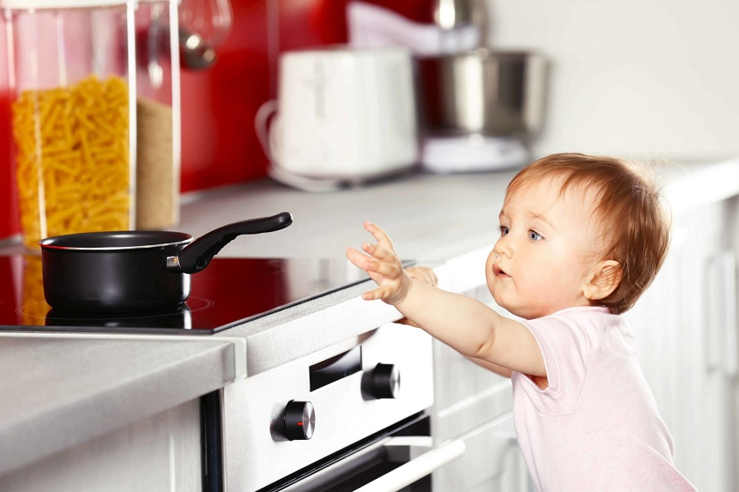
Все продукты должны храниться повыше. Чтобы ребенок не мог их достать, например, разбить банку с крупой. Тем самым получить порезы, поскользнуться на ней.

Slide 10
Ребенок в ванной
Всегда держите опущенной крышку унитаза, установите на нее фиксатор, чтобы малыш не смог самостоятельно открыть ее.
Никогда не оставляйте без присмотра бытовые приборы (в том числе фен и другие нагревающиеся средства для укладки волос), подключенные к розетке, особенно если она расположена вблизи раковины или ванны, после использования сразу убирайте их подальше. Если вы в ванной комнате вместе с ребенком, лучше отключить их.
Постелите резиновые коврики перед ванной и внутри нее.

Slide 11
Ребенок в машине
До 12 лет перевозите ребенка только в специальном детском автокресле, соответствующем ему по росту и весу, и пристегнутым.
Должным образом установленное сиденье при правильном его использовании снижает риск летального исхода в дорожно-транспортном происшествии на 70 %.
Автолюльки 0+ (до 1 года или до 13 кг) должны крепиться к соседнему с водителем сиденью против хода, все последующие группы детских автокресел — по ходу движения транспортного средства посередине заднего сиденья.
Надежные автокресла имеют маркировку о соответствии стандартам безопасности, а также хорошие показатели краш-тестов, информацию о чем можно узнать на сайте производителя и других специализированных интернет-ресурсах.

Slide 12
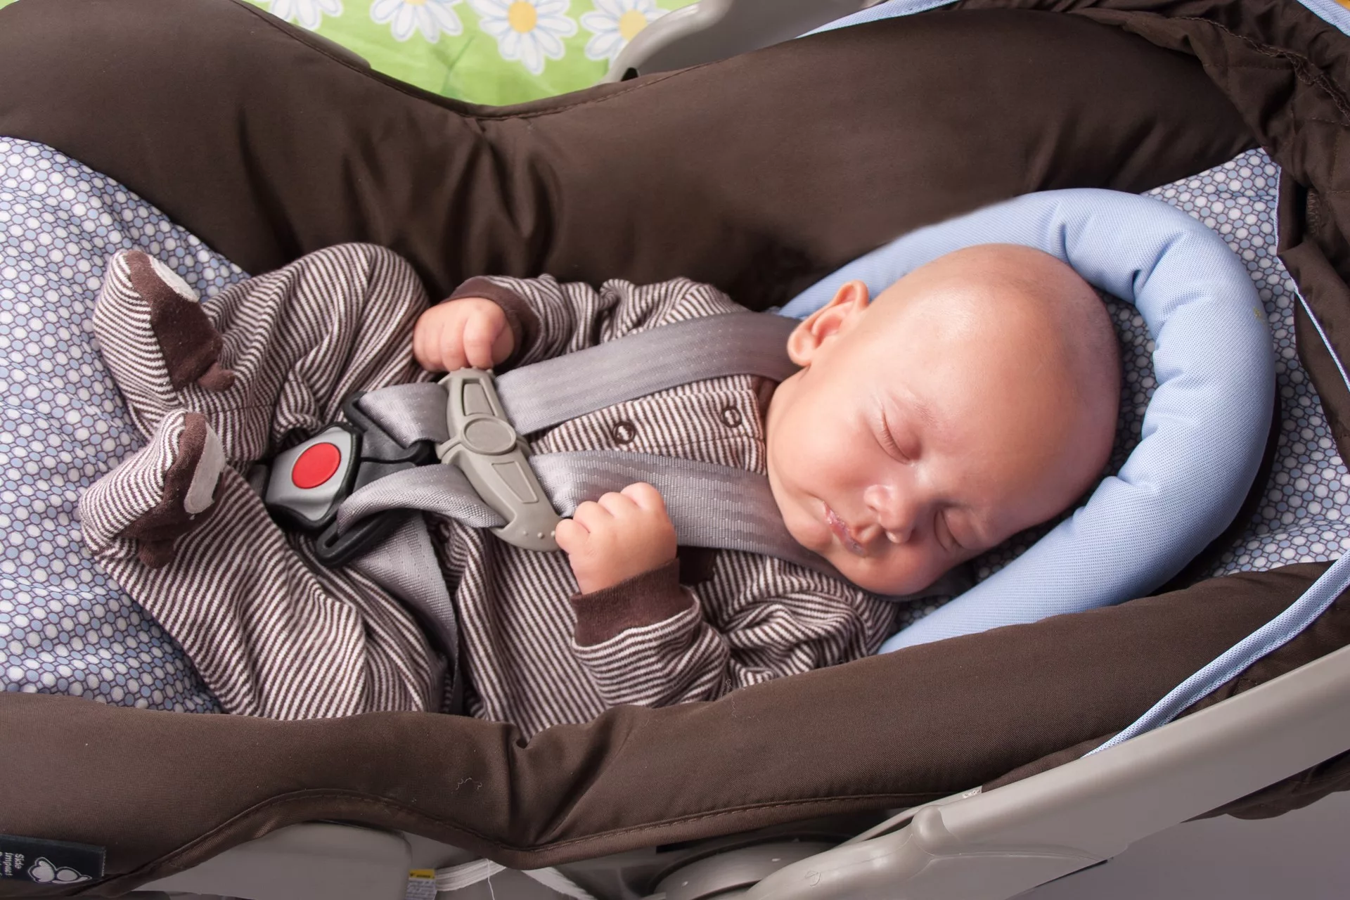

Slide 13
Закрепление
Безопасность во сне.
Педиатры рекомендуют укладывать спать здоровых детей на спину. Сон на спине на 40% уменьшает риск синдрома внезапной детской смерти.
Безопасность кроватки. Подержанные кроватки превосходны, но необходимо убедиться в их прочности и безопасности. Новые кроватки также должны соответствовать строгим стандартам безопасности.
Безопасность в автомобиле. Путешествовать в автомобиле, держа ребенка на коленях, небезопасно, - для перевозки требуется специальное автокресло.
Падения. Никому не известно, когда и где ребенок может упасть, поэтому единственное место, где можно безбоязненно оставить ребенка одного, - это кроватка или манеж.

Slide 14
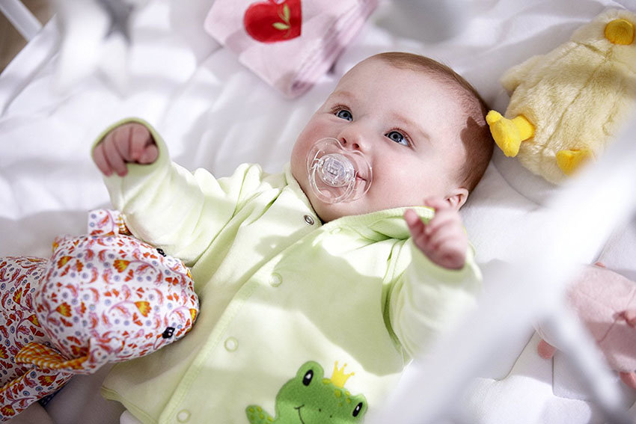
Заключение
Вы должны понимать, что в таком возрасте малыш начинает познавать окружающий его мир. Любопытство его может не знать пределов, а потому он может оказаться в самом неожиданном месте и учудить самые невероятные вещи, стоит вам только отвернуться от него на минутку. Потому старайтесь все же по максимуму за ним следить, дабы не случилось непоправимого.

Slide 15
Спасибо за внимание !

